Slide 1
Marketplace Marketing
Level ke 12

Slide 2
Are You Ready Gaes?
Sebelum memulai pembelajaran mari kita berdoa terlebih dahulu..
Pertama kita akan belajar mengenai Marketplace Marketing
Kosongkan gelas & simak baik2 ya teman2 (diletakin dulu HPnya)
Nanti kalo sudah paham materi yg disampaikan, langsung saja kerjakan tugas2nya, kalo belum bisa tanya2 sampe bisa

Slide 3
—Imam Syafi’i
“Jika kamu tidak sanggup menahan lelahnya belajar, maka kamu harus menahan perihnya kebodohan”

Slide 4
Point of contents
01
02
03
04
05
Apa itu MarketPlace
Mengapa Marketplace
Contoh MarketPlace
Tips dan Trik jualan di market Place
contoh Produk di MarketPlace

Slide 5
Apa Itu Marketplace?
Pengertian MarketPlace
Marketplace adalah suatu platform sebagai perantara yang mengakomodasi antara penjual dan pembeli untuk melakukan proses transaksi produk secara online.

Slide 6
b. Perbedaan Marketplace dan OnlineShop
Apa sih perbedaan antara marketplace dengan online shop?
Perbedaan yang mendasar dari kedua platform tersebut adalah dari sisi perantaranya.
Marketplace adalah platform yang berperan sebagai fasilitator antara penjual dan pembeli.
Sedangkan online shop tidak memerlukan perantara antara penjual dan pembeli dalam proses transaksi.

Slide 7
02. Mengapa Marketplace?
Apasih alasannya menggunakan Marketplace?
Ada beberapa alasan untuk menggunakan marketplace yaitu :
Buka 24 Jam
Jangkauan Konsumen Tidak Terbatas
Automatic Update Harga dan Ongkos Kirim
Lebih Mudah Membangun Kepercayaan Konsumen
Proses Transaksi yang Mudah
Menemukan Relasi

Slide 8




Tokopedia
Shopee
Merupakan marketplace terbesar di Indonesia saat ini, yang memungkinkan individu dan bisnis untuk membuka dan mengelola toko online mereka sendiri dengan mudah.
Sebagai jawara marketplace di kawasan Asia Tenggara, terutama di negara-negara “mobile-first”, Shopee adalah toko online yang memberikan pengalaman berbelanja yang luar biasa di website e-commerce. Shopee juga hadir di Singapura, Filipina, Malaysia, Thailand, Vietnam, serta di Taiwan.
Bukalapak
Salah satu pasar online terkemuka di Indonesia ini menyediakan website e-commerce untuk berbagai brand dan individu agar mudah menjual dan membeli secara online. Bukalapak menekankan kemudahan dan keandalan e-commerce, serta memberikan jaminan finansial ekstra kepada pelanggannya.
Lazada
Lazada merupakan pelopor berdirinya marketplace di kawasan Asia. Walaupun didirikan pada tahun 2011 setelah didanai oleh Rocket Internet, Lazada memulai ekspansinya ke Asia Tenggara pada tahun 2016. ,

Slide 9




Blibli
JD.id
Hadir sebagai pusat perbelanjaan online dengan beragam kategori produk dari gadget, elektronik, mode, kesehatan & kecantikan, ibu & anak, dekorasi, hingga otomotif, Blibli juga menawarkan kepada pengunjung berbagai promo khusus, tiket, dan voucher.
Marketplace ini yang menyediakan berbagai macam kategori produk seperti fashion, elektronik, dan gadget, keluarga, hingga produk kesehatan. Diluncurkan pada bulan November tahun 2015, JD.id adalah anak dari perusahaan e-commerce asal Tiongkok, JD.com, yang juga dikenal sebagai Jingdong.
Sociolla
Zalora
Sociolla, sebuah marketplace yang khusus menyediakan produk kecantikan yang lengkap, otentik, dan berkualitas untuk wanita Indonesia.
Zalora merupakan marketplace terbesar di kawasan Asia Tenggara yang kebanyakan produknya adalah produk fashion. Zalora memungkinkan brand fashion untuk menjual produk mereka kepada para pengunjung di situs.

Slide 10
Tips dan Trik Jualan di MarketPlace
1. Pilih nama toko yang unik dan mudah di Ingat
2. Gunakan Logo Sebagai Foto Profil Toko Anda
3. Jasa Ekspedisi yang Bervariasi
4. Deskripsi Produk yang Jelas
5. Gunakan Foto Asli yang Jelas
6. Harga Bersaing
7. Fast Respons

Slide 11
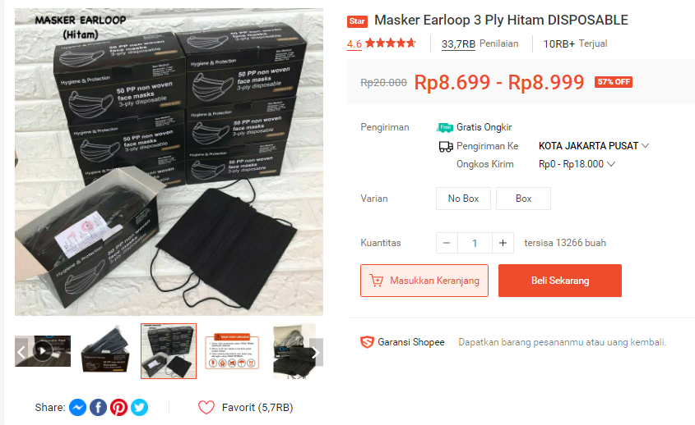
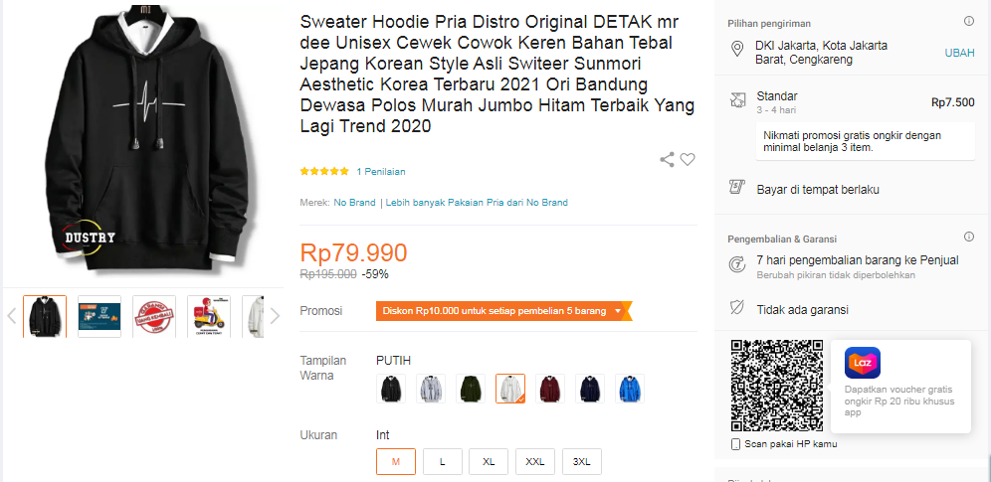
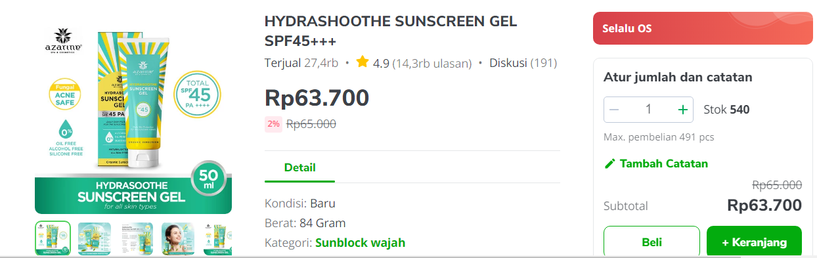
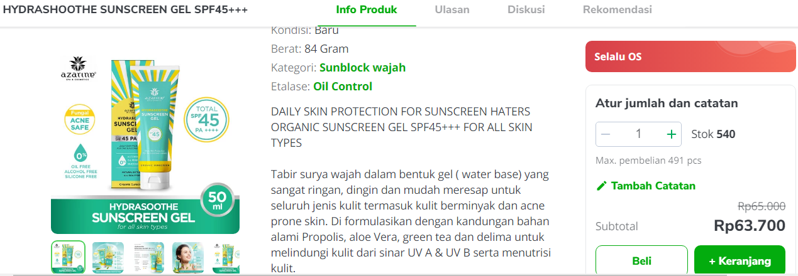
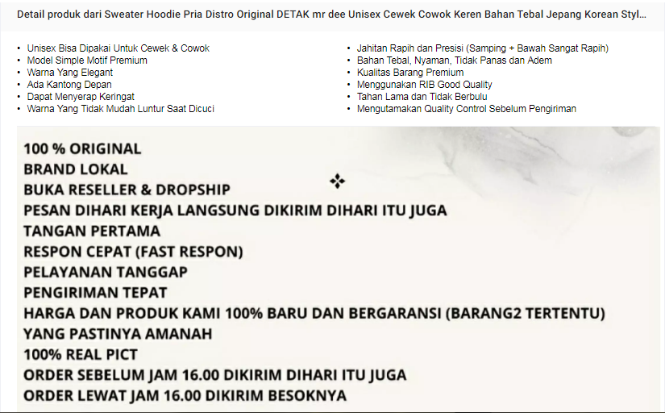
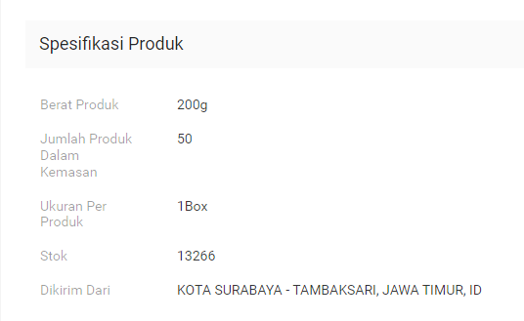
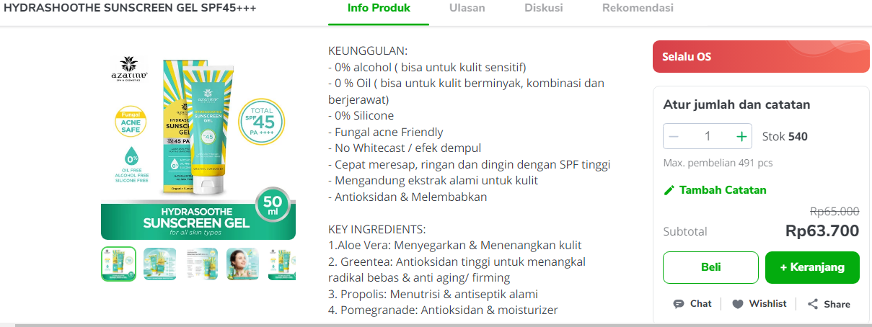
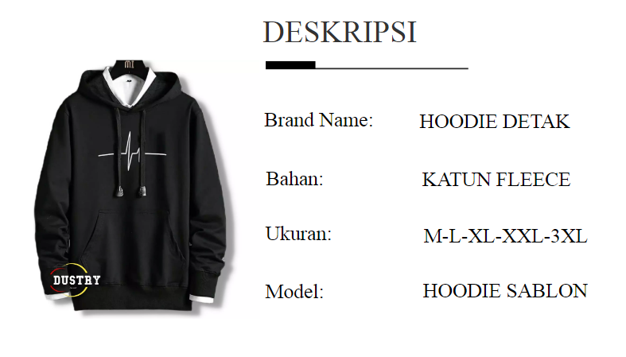
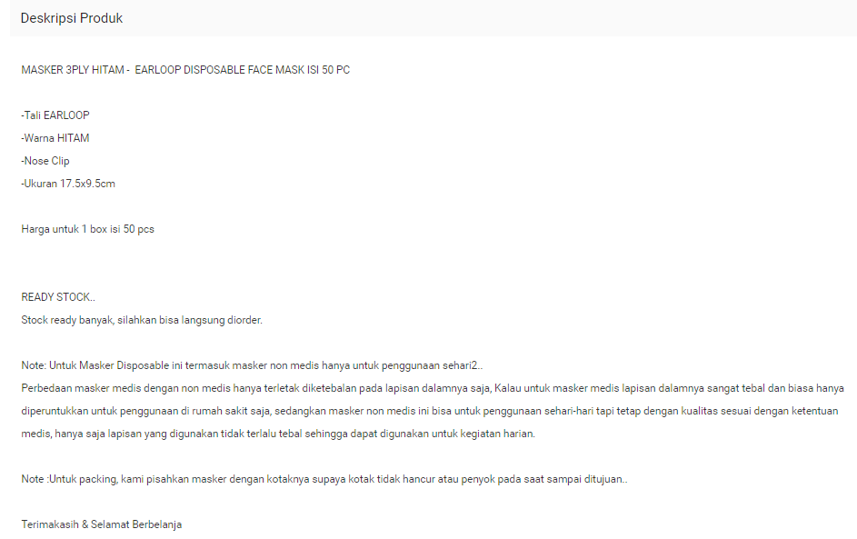
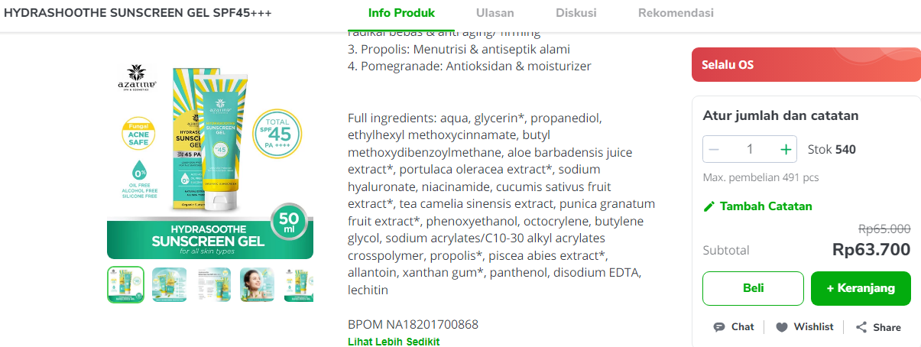
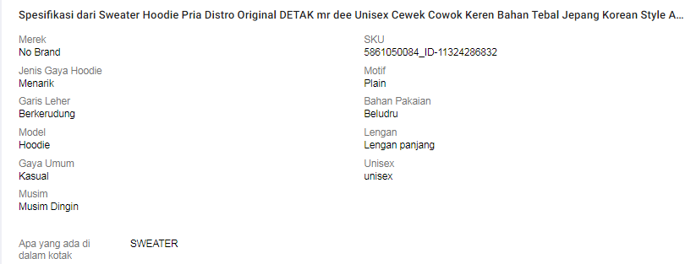
Contoh Produk di MarketPlace
Masker
2. Hoodie
3. Sunscreen

Slide 12

A picture always reinforces the concept
Images reveal large amounts of data, so remember: use an image instead of long texts

Slide 14
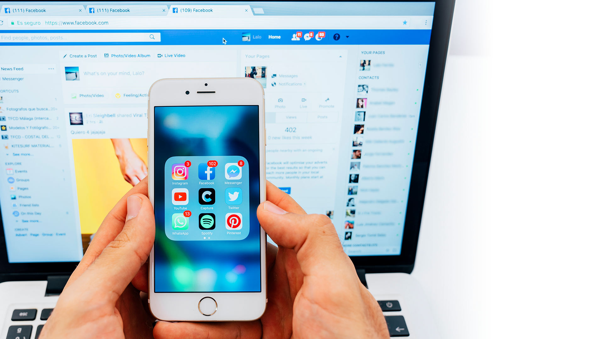
A picture is worth a thousand words

Slide 15
Awesome words
Because key words are great for catching your audience’s attention

Slide 16
How about porcentages
70%
90%
40%
Mercury is the smallest closest planet to the Sun
Venus has a beautiful name, but it’s terribly hot
Despite being red, Mars is actually a very cold place

Slide 17
contoh Produk di MarketPlace

Slide 18
This is a map
Mercury is the smallest closest planet to the Sun
Venus has a very beautiful name, but it’s terribly hot
Despite being red, Mars is actually a very cold place

Slide 19
Our team
Helena James
Jenna Doe
You can replace the image on the screen with your own
You can replace the image on the screen with your own

Slide 20
4,498,300,000
Big numbers catch your audience’s attention

Slide 21
Strategy
Step 1
Step 3
Step 5
Neptune is the farthest planet from the Sun
Jupiter is the biggest planet in the Solar System
Mercury is the closest planet to the Sun
Step 2
Step 4
Venus has a beautiful name, but it’s terribly hot
Despite being red, Mars is a cold place

Slide 22
Budget
$333,000
$386,000
$240,000
Instagram
Facebook
Twitter

Slide 23
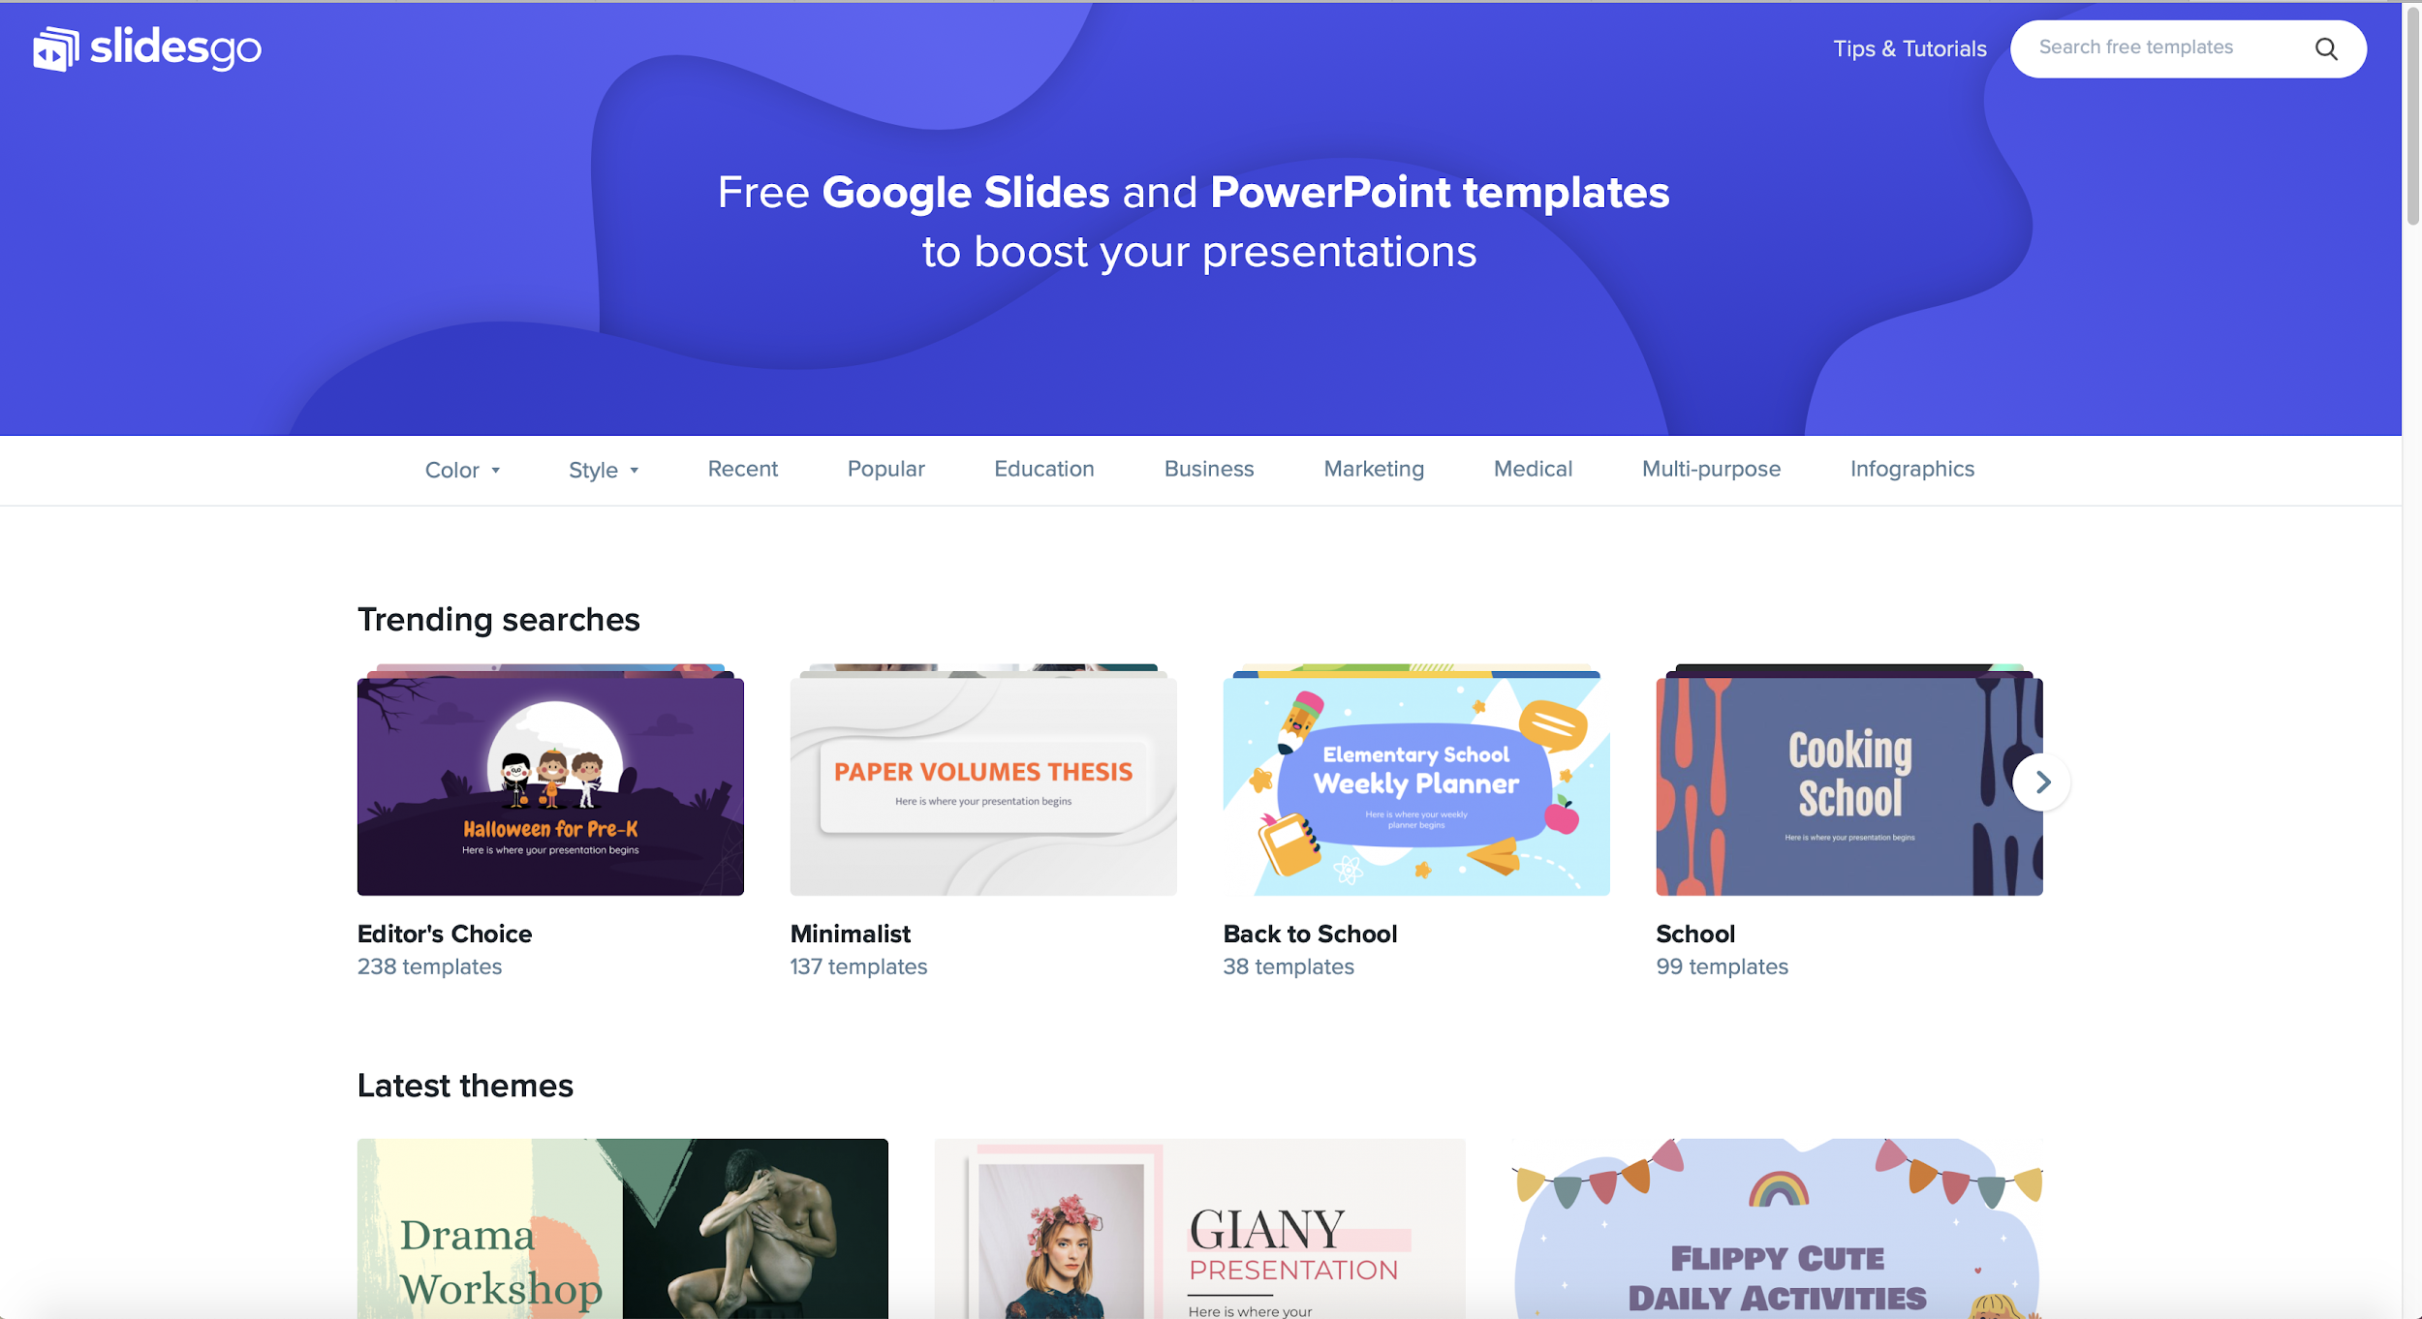
Desktop software
You can replace the image on the screen with your own work. Just delete this one, add yours and center it properly

Slide 24
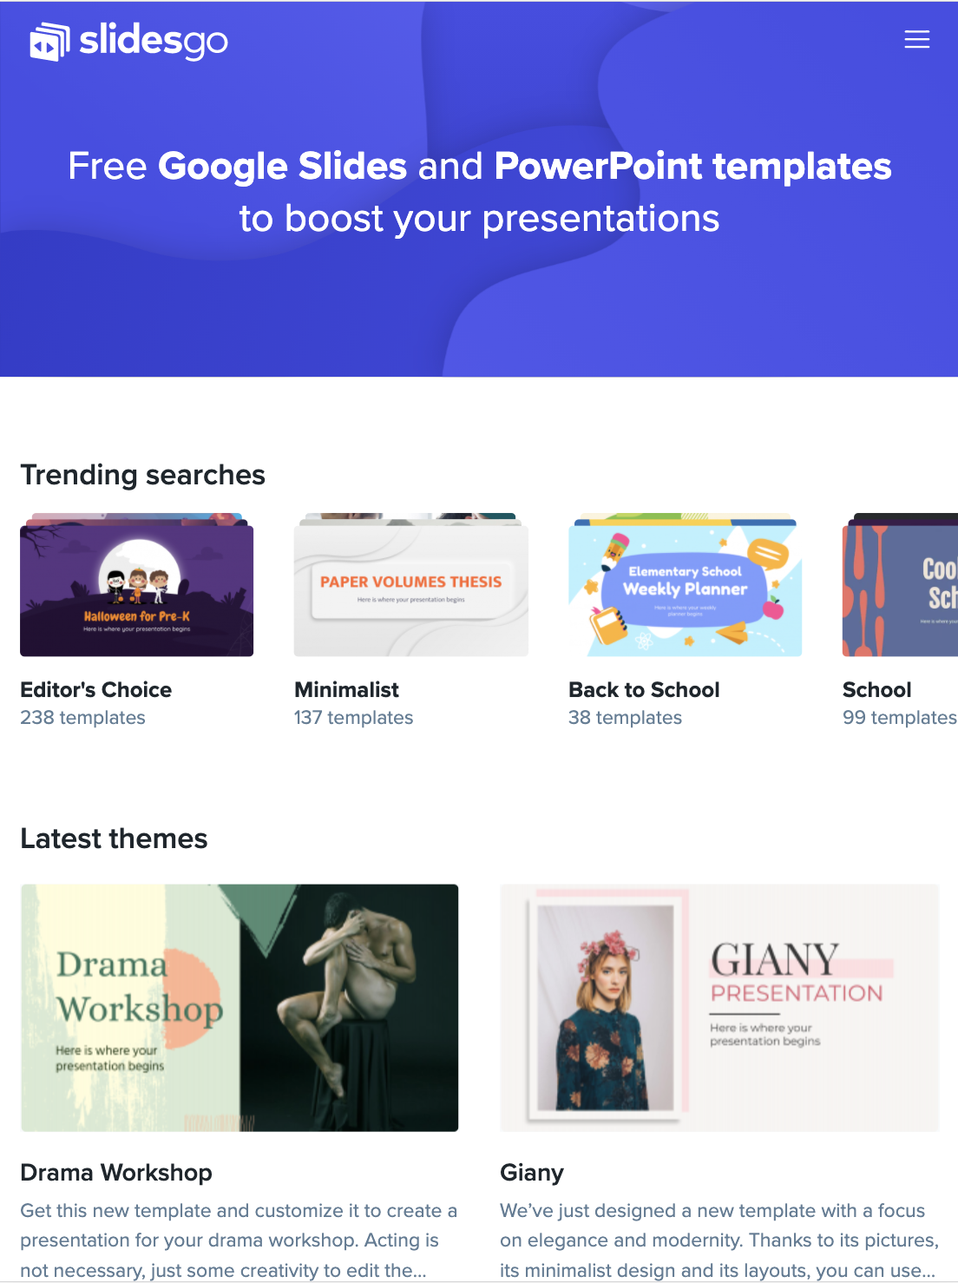
Tablet app
You can replace the image on the screen with your own work. Just delete this one, add yours and center it properly

Slide 25
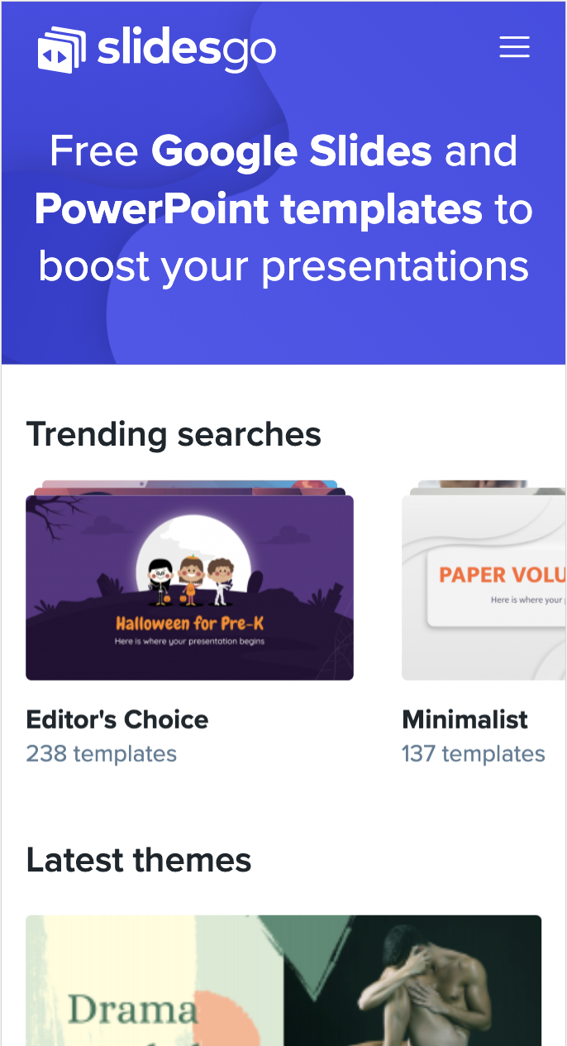
Mobile web
You can replace the image on the screen with your own work. Just delete this one, add yours and center it properly

Slide 26
What sets us apart?
Here you could state one of your qualities
Here you could state one of your qualities
Here you could state one of your qualities
Here you could state one of your qualities

Slide 27
What platforms are we going to use?
Twitter
WhatsApp
LinkedIn
2010-2019
2010-2019
2010-2019
Mercury is the closest planet to the Sun
Venus has a beautiful name, but it’s terribly hot
Despite being red Mars is actually a cold place

Slide 28
Process
1
2
3
4
Venus is the second planet from the Sun
Mercury is the closest planet to the Sun
Jupiter is the biggest planet in the Solar System
Despite being red, Mars is a cold place

Slide 29
Thanks
Do you have any questions?
addyouremail@freepik.com
+91 620 421 838
yourcompany.com
Please keep this slide for attribution

Slide 30
Alternative resources

Slide 31
Resources
Stories:
Blog post
To the stars
Social ideas
Live collaboration
About us page
Target
Mobile Marketing
Make it rain
Experts
Market Launch
Social Dashboard
Connected
Profile pic
Mention
Word of mouth
World map
Photos:
Coworkers using devices at work
Phone with apps and laptop

